Slide 1
Audit Carrefour
Magasin: Ksar Saïd
26/02/2019
M Dhia Mechlaoui

Slide 2
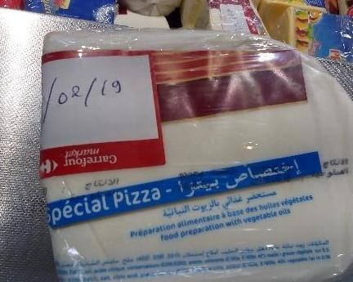
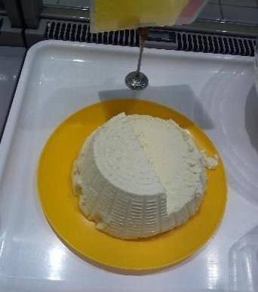
Charcuterie/fromages: la date d’ouverture du bloc « Pizzella » était illisible après découpage.
Absenced’identification du « Ricotta » Kaiser.

Slide 3
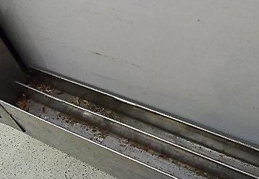
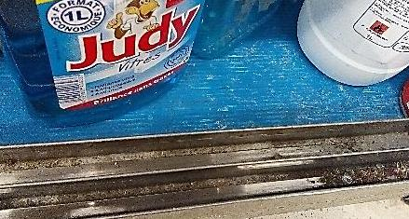
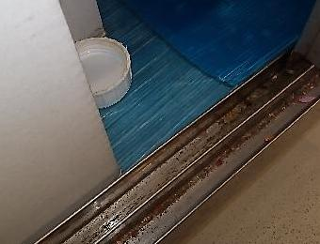
Charcuterie/fromages: manque de propreté des meubles de rangement.

Slide 4
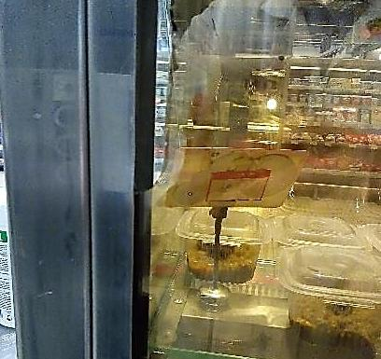
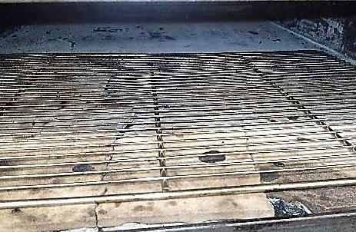
Traiteur: la vitre du meuble d’exposition était cassée.

Slide 5
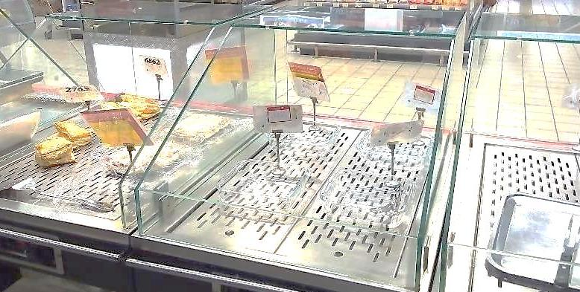
Traiteur: les meubles d’exposition avaient une protection partielle.

Slide 6
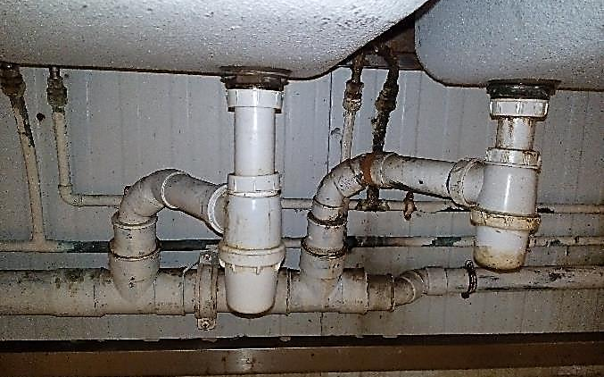
Traiteur: manque de propreté de la tuyauterie, procéder au nettoyage.

Slide 7
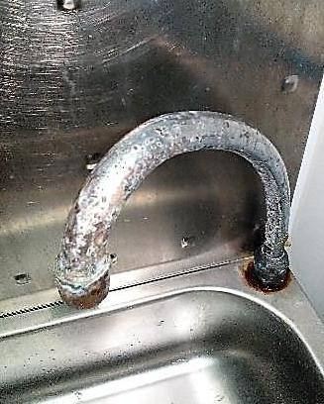
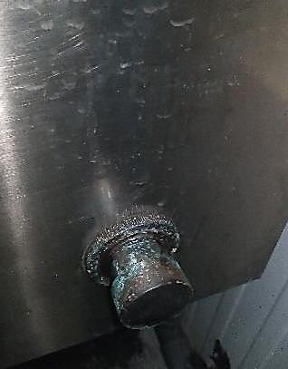
Boucherie: le robinet et le bouton poussoir du poste lave-main étaient usés et oxydés.

Slide 8
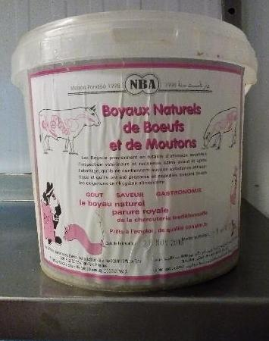
Boucherie: la date d’ouverture du seau de boyaux n’était pas mentionnée.

Slide 9
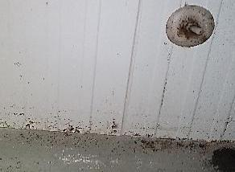
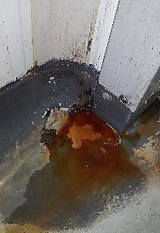
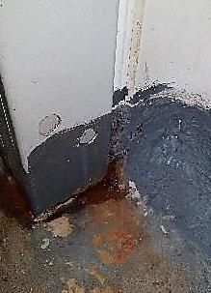
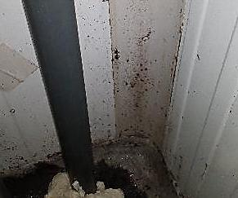
Boucherie: le revêtement au niveau du laboratoire était abîmé par la rouille, le revêtement mural était moisi, renforcer le nettoyage à ce niveau.

Slide 10
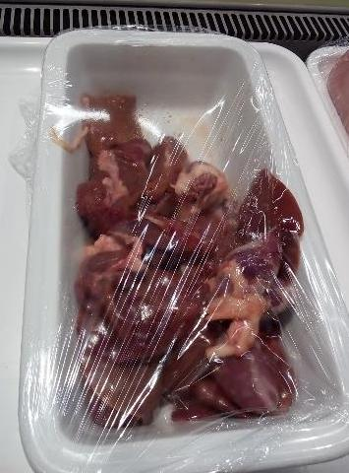
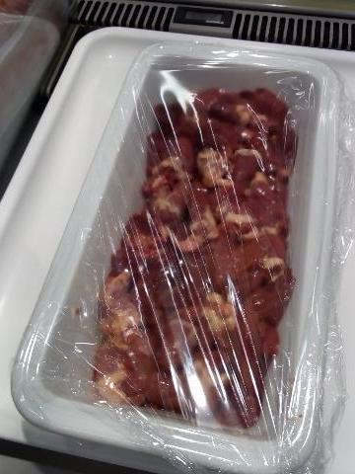
Boucherie: les abats étaient exposés sans la mise en place des égouttoirs.

Slide 11
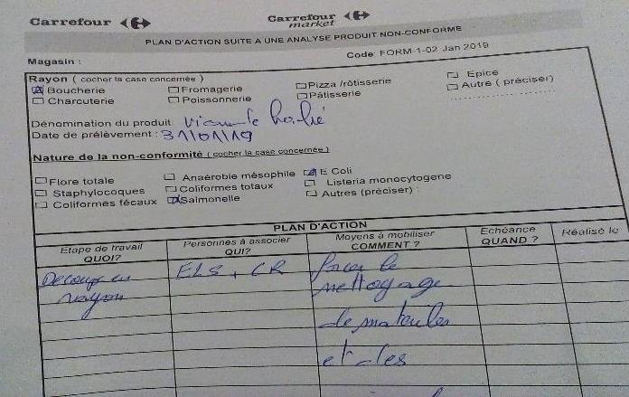
Boucherie: manque de maîtrise de la réalisation du plan d'action suite au contamination par les salmonelles dans la viande hachée.

Slide 12
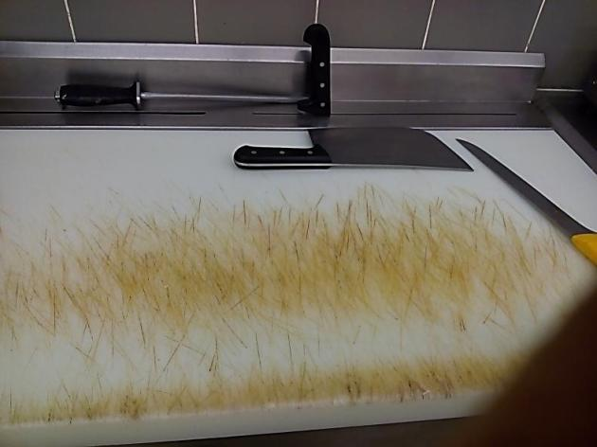
Boucherie: le billot était fissuré, le nettoyage est difficile à ce niveau, procéder au rabotage du billot.

Slide 13
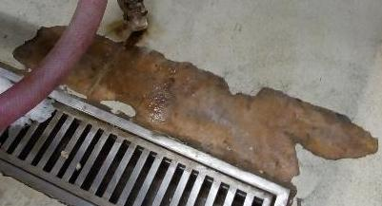
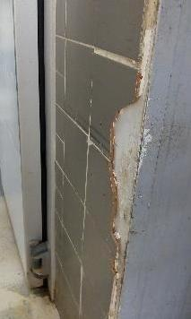
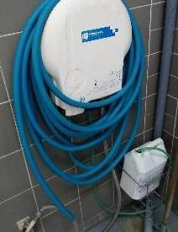

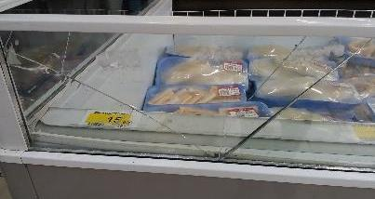
Poissonnerie: écaillement du revêtement du sol au stand.
Des morceaux de faïence étaient démontés au niveau du mur avoisinant la CF.
La douchette du système à pression était défaillante.
Le miroir du meuble négatif était fissuré.

Slide 14
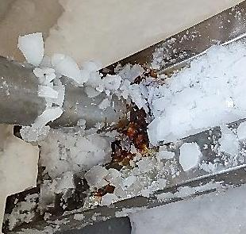
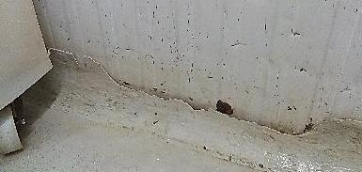
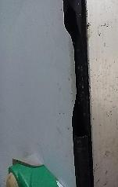
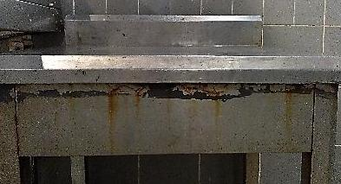
Poissonnerie: les plinthes fissurées
La pelle à glace était rouillée.
La jointure de la porte de la CF était endommagée, le table de travail était rouillé.

Slide 15
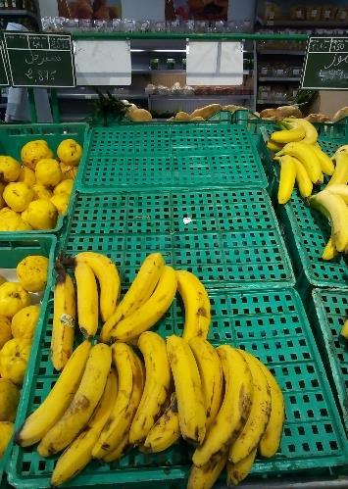
FLEG: le balisage des bananes était manquant.

Slide 16
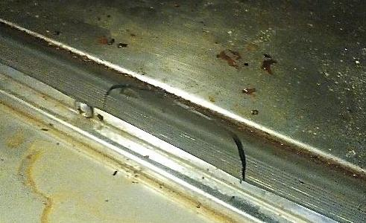
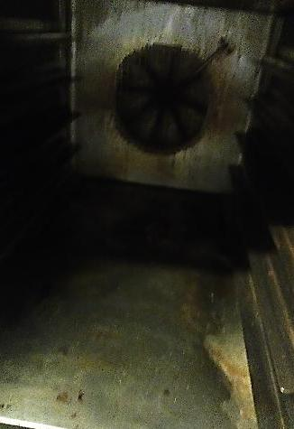
Pâtisserie: renforcer le nettoyage du four.
La jointure du four était décollée.

Slide 17
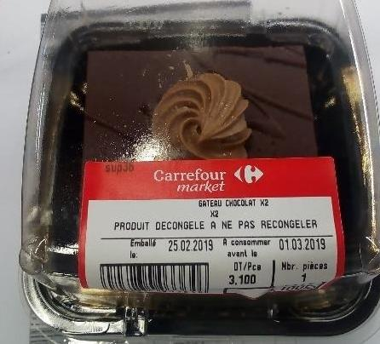
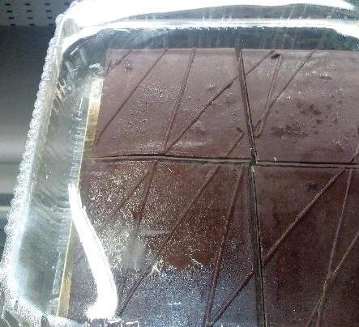
Pâtisserie: présence de gouttelettes d’eau dans certains gâteaux exposés.

Slide 18
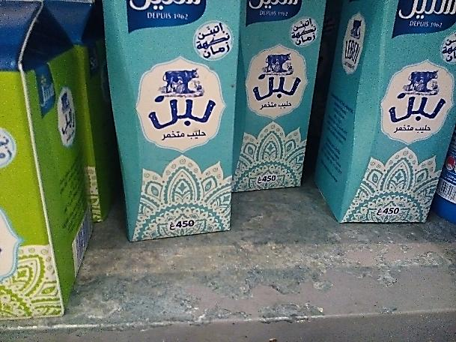
PLS: le revêtement du meuble d’exposition était décollé.

Slide 19
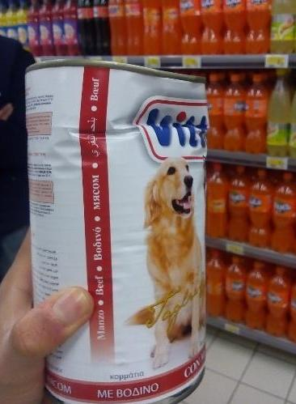
PGC: une boite de conserve « Vitto » pour animaux était cabossée.

